Slide 1
Урок математики с презентацией « Математик-знаток про школьную жизнь сверстников» по теме "Смешанные числа"
Учитель математики Новоусмановского филиала МОБУ СОШ с. Старосубхангулово Ишмуратова Клара Гилмановна

Slide 2
Цели урока:
Обучающие:
Решать задачи на отработку алгоритма записи смешанных чисел, навыков выделения целой части из неправильной дроби и представления смешанного числа в виде неправильной дроби.
Развивающие:
Развивать приемы умственной деятельности (обобщение, анализ, синтез, сравнение), памяти (лучше всего запоминается то, что связано с практическим применением, преодолением затруднений);
Способствовать развитию математической речи учащихся;
Организовать индивидуальную деятельность учащихся, которая способствует лучшему усвоению материала.
Воспитательные:
Воспитывать познавательный интерес учащихся;
развитие основ коммуникационного общения;
развивать уверенность в собственных силах.

Slide 3
Девиз:
“Если будешь дроби знать, Точно смысл их понимать, Станет лёгкой даже трудная задача”.

Slide 5
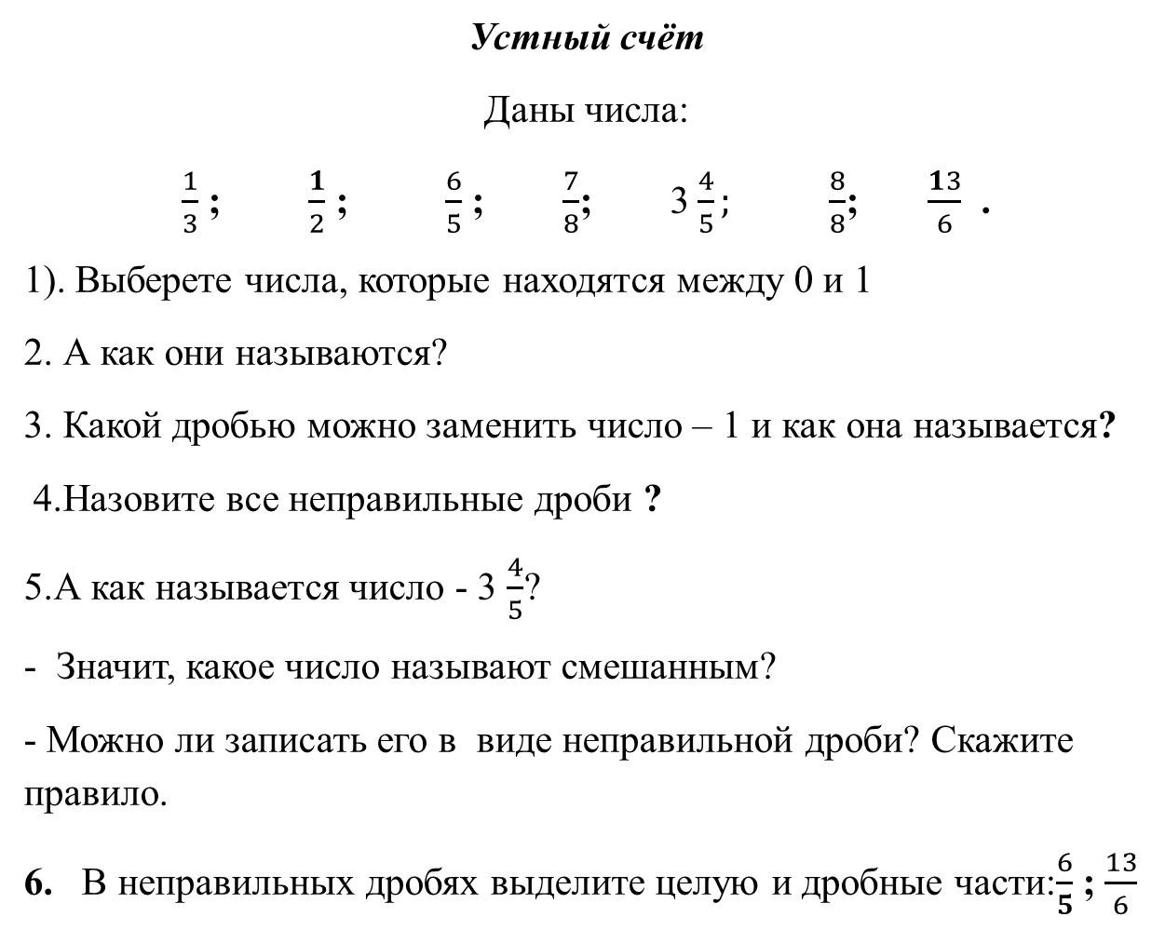

Slide 6
Решите уравнение
Придумайте число а, которое удовлетворяет следующим условиям одновременно:

Slide 7
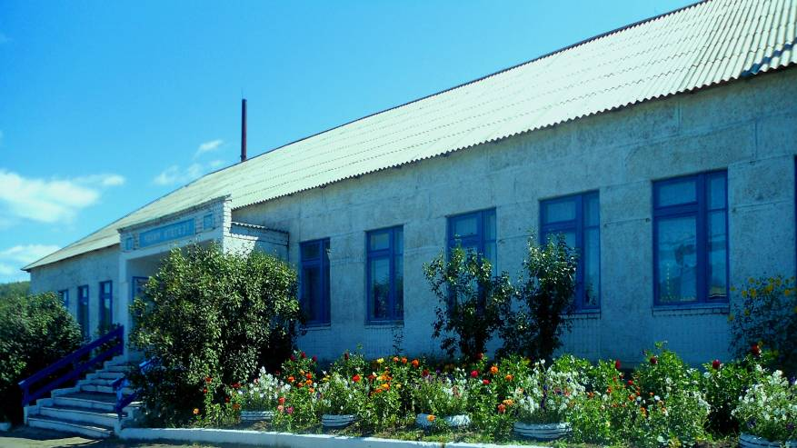
В филиале обучаются– 81 детей, в пятом классе 11учащихся. Какую часть всех составляют учащиеся этого класса? Какое число у вас получилось?

Slide 8
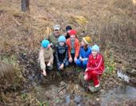
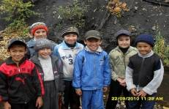
На празднике «День Здоровья» проводилась игра «Движение по маршруту». Давайте попробуем определить в каких точках находились классы:
0 1 2 3
Д А М К С

Slide 9
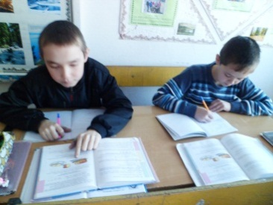
Учащийся 5 класса филиала Юлушев Расим, успевающий по всем предметам на «5» решает 10 уравнений за 32 минуты, а одноклассник Ишмуратов Ильяс (с слева) 6 уравнений за 25 минут (на слайде с права). Сколько минут решают мальчики в среднем каждое уравнение?

Slide 10
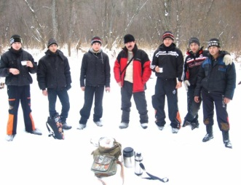
Члены кружка филиала «Романтики» прошли 21 км за 5 часов. Найдите скорость их движения.

Slide 11
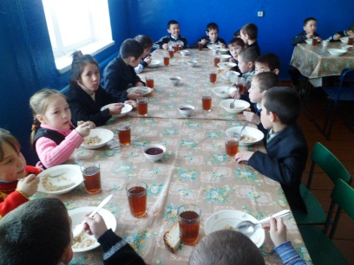
За рабочую неделю в столовой филиала израсходовали 73 кг картофеля. Сколько килограммов картофеля расходовали в день?

Slide 12
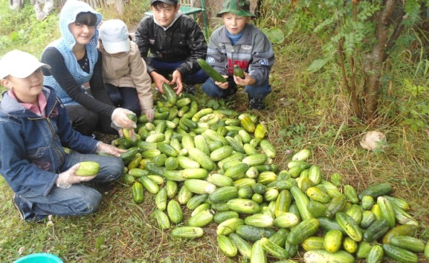

Slide 13
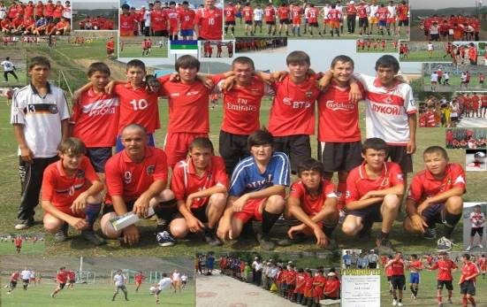
Спортивные достижения в 2011/2012 учебном году
Теннис- 1 место
Баскетбол-2
Футбол-2
Президентские состязания-3

Slide 14
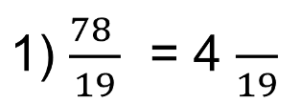
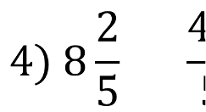
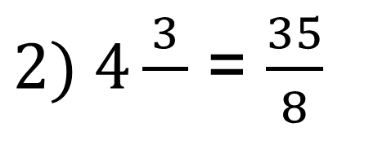
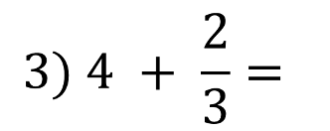
Игра «Помогите Незнайке заполнить пустые окошки»

Slide 15
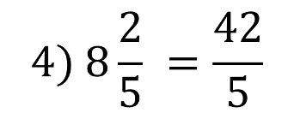
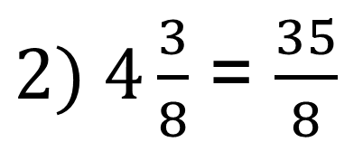
Игра «Помогите Незнайке заполнить пустые окошки» ответы:

Slide 16
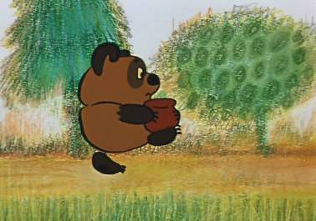
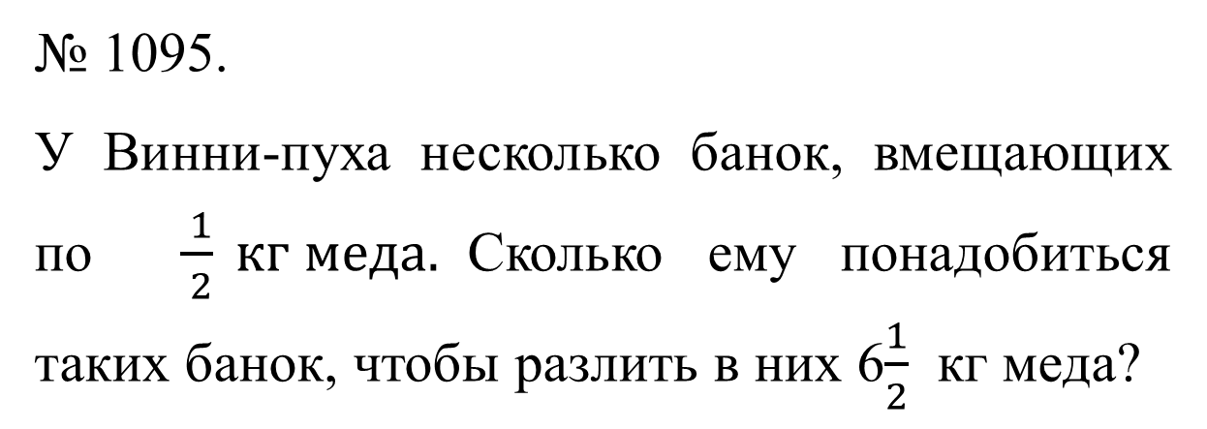

Slide 17
Домашнее задание. Творческая работа. Составить задачи про свою школьную жизнь, используя смешанные числа.
Спасибо за урок!!!

Slide 18
Примите пожелания:
Пусть каждый день и каждый час
Вам новое добудет
Пусть добрым будет ум у вас
А сердце умным будет.
( С. Маршак)

